Slide 1
十九世紀非洲宣教工作

Slide 2
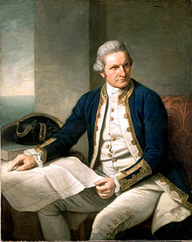
背景
1768年開始，英政府委任庫克船長（James Cook）航行太平洋，發現了許多新的地區。
《庫克船長的最後旅程》
引起多人關注,對海外宣教產生負擔

Slide 3
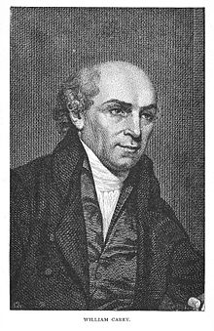
背景
威廉·克理（William Carey，1761年8月17日－1834年6月9日）
1792年，他出版了一本名為《宣教義務暨實務諮議》（Enquiry into the Obligation of Christians to Use Means for the Conversion of the Heathens）

Slide 4
十四位信徒在克里和《摩爾維亞差會期刊》
印度四十年裏，傳回英國的報告，卻刺激許多差會的成立
使海外宣教的運動普遍展開

Slide 5


背景-----小結
海外宣教的運動
英國福音派大復興
循道運動為英國所帶來的屬靈復興
航海運動的盛行
商業經濟及軍事擴張
軍事力量
殖民地
英國海權上的勝利[大不列顛國-GreatBritain]

Slide 6
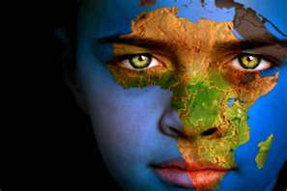
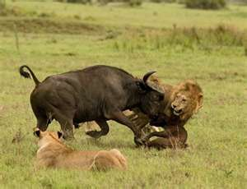
非洲宣教工作
數百年以來，黑非洲都被視為「白人的墳墓」，喪生這裏的宣教士遠超世界各地。
十五、十六世紀的葡萄牙的海軍和百人探險家
1814年英國進駐南非的開普敦（Cape)
西元一八四一年，在世界地圖上非洲中部是一片的空白。

Slide 7
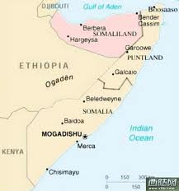
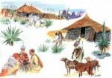
非洲宣教工作-----(開門)
始於十八世紀莫拉維弟兄會在殖民角(Cape Colony)的事工。
「非洲之角」包括埃塞俄比亞、伊利德利亞、吉布堤、索馬里、索馬里蘭和蘇丹六個國家，居民大部分以務農和畜牧為生

Slide 8
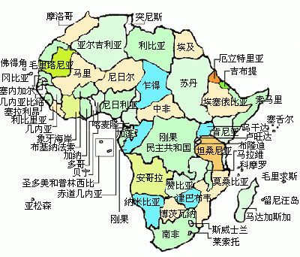


非洲宣教工作-----(基地)
十九世紀初葉宣教士進軍三個主要陣地
西岸塞拉里昂(Sierra Leone)、
東岸埃塞俄比亞(Ethiopia)和
肯亞(Kenya)，
隨後又在南方的開普(Capetown)設立宣教基地。

Slide 9
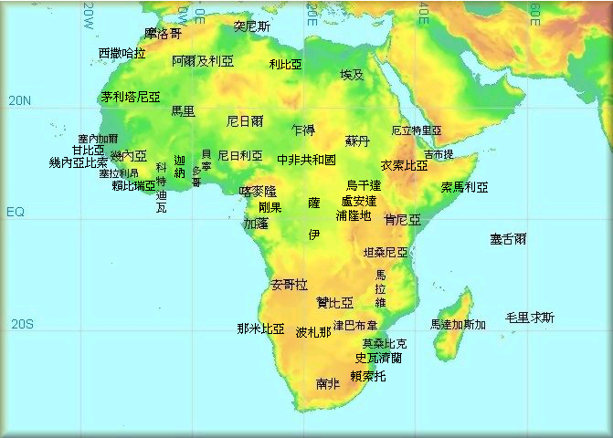

Slide 10
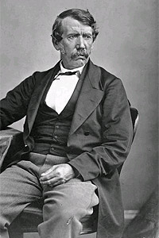
非洲宣教工作-----(宣教士)
大衛·李文斯頓（David Livingstone，(1813年3月19日－1873年5月1日），
英國探險家、傳教士
非洲宣教之父---掀起了非洲
宣教的熱情

Slide 11
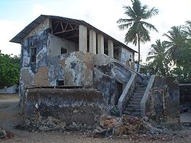
非洲宣教工作-----(宣教士)
1840年二十七歲的李文斯頓以 「倫敦差會」 (London Missionary Society) 宣教士的身份乘船駛向非洲。
「朝陽中看到上千個冒出炊煙的村莊，都是宣教士從未踏足過的地區」--宣教士羅伯‧莫費 (Robert Moffat)

Slide 12
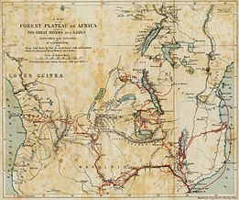
非洲宣教工作-----(宣教士)
不認同宣教士多以海岸地區做為工場
(他感到困惑和震驚)
建立教會，訓練領袖，然後再去另一個新的未得之民中傳福音。

Slide 13

非洲宣教工作-----(宣教士)
融入非洲人中，學習他們的生活起居和語言
深入非洲內陸宣教士尚未去過的地區
他都攜帶一個「神奇燈籠」，上面描繪著聖經故事的圖片。

Slide 14

非洲宣教工作-----(宣教士)
他帶著幾個馬克路魯土族 (Makololos) 的助手，一同橫越非洲大陸，拓荒宣教。
深入了非洲三萬里
1873年他忠心的同工發現他跪在床邊，
在雙手抱頭禱告中離世。

Slide 15
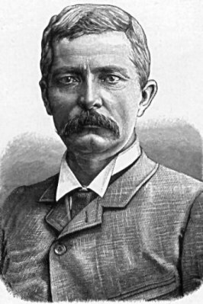
非洲宣教工作-----(宣教士)
亨利·莫頓·史丹利爵士(Sir Henry Morton Stanley)
1841年1月28日－1904年5月10日

Slide 16

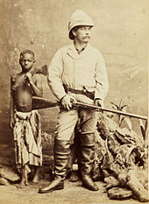
非洲宣教工作-----(宣教士)
1874－1877年間，他從桑給巴爾島出發，深入大陸，環繞維多利亞湖，至坦噶尼喀湖，過盧阿拉巴河，下剛果河，穿過烏干達等地，直達大西洋南岸。

Slide 17
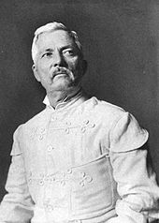
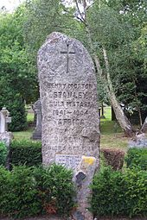
非洲宣教工作-----(宣教士)
九百九十九天橫越非洲大陸
同行的白人有三個，非洲人有三百六十五個
最後得八十二個非洲人
宣教團體在往後的數十年，設立了一系列的宣教站， 貫通了東西兩岸的大道。

Slide 18
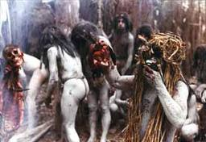
非洲宣教工作-----(宣教士)
葛林費爾(George Grenfell) [1849 -1906]
一八七四年，他前往非洲剛果宣教
克服困難
瘴癘病毒
吃人族
比利時政府

Slide 19
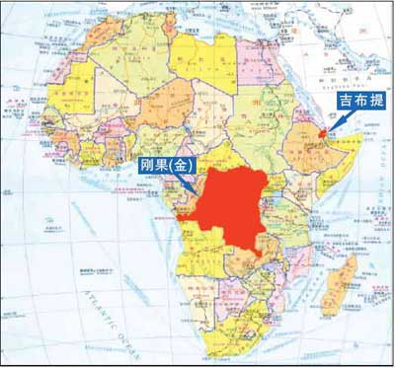

非洲宣教工作-----(宣教士)
目睹自己宣教站的大復興
教會人數不斷增長
出任剛果浸禮會總監達二十年

Slide 20
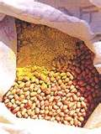
非洲宣教工作----影響
在宣教方面
在宣教站跨越了非洲內陸
激起更多青年人往非洲宣教
在人民方面
提升了非洲人民的生活程度
「聖經與耕犁」的哲學，李溫斯敦將這哲學發揚光大，演變為「商業與基督教」並進。

Slide 21
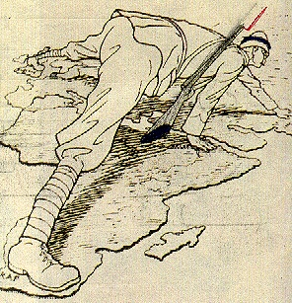
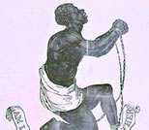
非洲宣教工作----影響
揭示殖民主義的許多罪行
慘無人道的人口販子
吞拼非洲
販賣奴隸
沒有宣教士的良心呼聲，殖民主義的許多罪行極可能仍不為人所知。

Slide 22
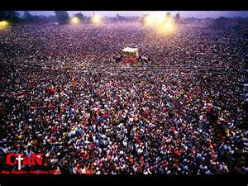

反思
在非洲宣教工作取得空前的成功是因信仰與生活緊扣在一起, 今天如果只是偏重一方, 會否走差了呢?

Slide 23
參考資料
http://wellsofgrace.com/resources/biography/livingstone/livingstone.htm
深入非洲三萬里, 張文光著
http://en.wikipedia.org/wiki/David_Livingstone
Missiology 暨「宣教學」陳老師﹑文 牧﹑林老師 合編

